Slide 1
Portál otvorených dát data.gov.sk – existujúca infraštruktúra na zverejňovanie otvorených dát v SR
Mgr. Silvia Horváthová Národná agentúra pre sieťové a elektronické služby

Slide 2
Čo sú otvorené dáta?
Otvorené dáta sú dáta, ktoré môžu byť voľne použité, znovu použité alebo distribuované každým, za známych a rovnakých podmienok, na komerčný aj nekomerčný účel, dostupné v otvorených formátoch umožňujúcich jednoduché strojové spracovanie.
Notes:
Sú použiteľné – dostupné v otvorených formátoch umožňujúcich jednoduché strojové spracovanie
Sú ne-diskriminačné – použiteľné pre každého za známych a rovnakých podmienok, na komerčný aj nekomerčný účel, bezodplatne.
Sú prístupné – zverejnené vo forme ucelených častí „datasetov“ a dostupné cez Internet bez dodatočných administratívnych a technických bariér
Sú kvalitné – s popísaným obsahom, aktualizované, štruktúrované...

Slide 3
Portál data.gov.sk
Realizovaný ako jeden z 11 modulov národného projektu OPIS “Elektronické služby Úradu vlády SR – eDemokracia a otvorená vláda” Spustený do prevádzky 1.1.2016 Centrálna infraštruktúra pre otvorené údaje Služby pre poskytovateľov aj používateľov údajov Komplexné riešenie otvorených dát prináša OPII v rámci špecifického cieľa 7.5

Slide 4
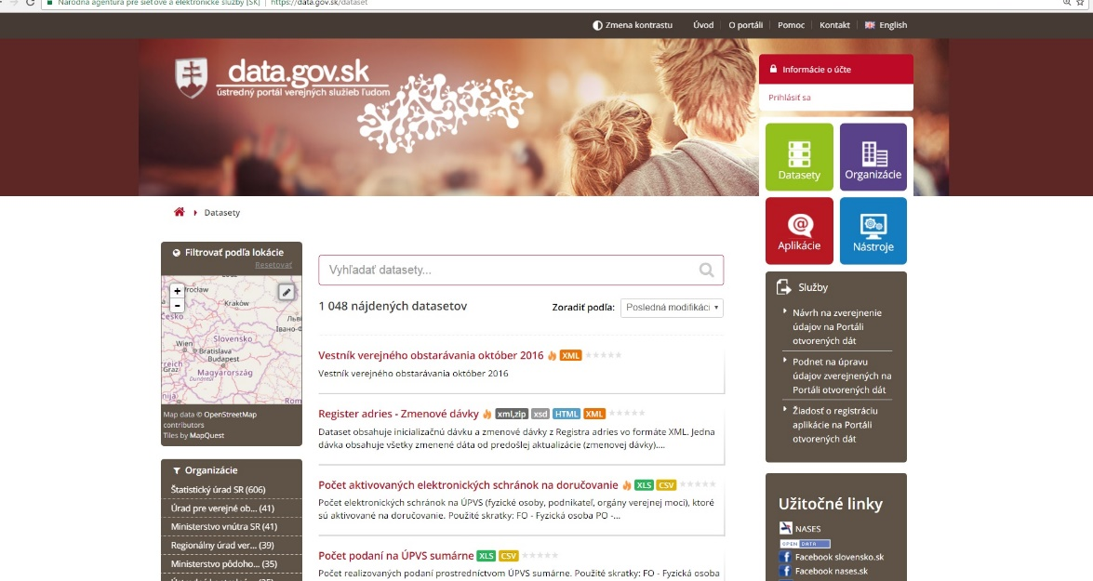
Výhody riešenia
data.gov.sk
Centrálny katalóg datasetov
od povinných osôb v SR
Vznik v rámci Iniciatívy pre otvorené vládnutie
Prevádzkovaný a spravovaný Národnou agentúrou pre sieťové a elektronické služby (NASES)
K 10/2016 zverejnených 1051 datasetov z 32 organizácií

Slide 5
data.gov.sk
Legislatíva, štandardy publikovania
Zákon o slobodnom prístupe k informáciám
č.211/2000 Z.z.
Iniciatíva pre otvorené vládnutie v SR
Výnos MF SR
č.55/2014 Z.z.
Centrálna
infraštruktúra
Centrálne úložisko datasetov
(Centrálny katalóg)
Základné nástroje publikovania dát
Ďalší rozvoj
Nasadenie korekčných a analytických nástrojov pre správne zverejňovanie dát
Dobudovanie infraštruktúry
Publikovanie aplikácii
Zvyšovanie kvality datasetov

Slide 6
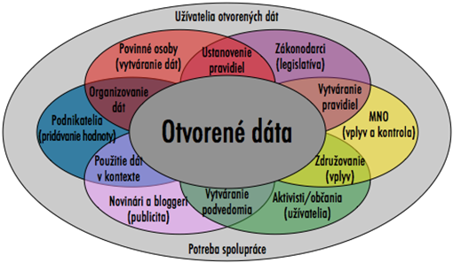
Identifikácia aktérov otvorených dát
Zdroj: Analýza Sunlight Foundation
Notes:
Aby mohol Portál pre otvorené dáta naplniť svoje ciele, je potrebná efektívna spolupráca viacerých subjektov ktoré zabezpečujú najmä
:Otvorené pravidlá, napríklad legislatíva, metodiky, smernice.
Vytváranie povedomia verejnosti o existencii, účele a možnostiach Open Data,
napríklad kampane, ktoré informujú podnikateľov o hodnote dát.
Takto môžu vzniknúť zdravé podnikateľské aktivity ktorých základom sú Open Data.
Vytváranie aplikácií využívaním Open Data.
Produkcia kvalitných otvorených údajov verejnou správou a samosprávou.

Slide 7
Prínosy portálu pre povinné osoby
Poskytnutie infraštruktúry pre publikovanie datasetov a metadát v zmysle Výnosu MF SR č.55/2014 Z.z. Sprístupnenie podporných nástrojov a aplikácií na prípravu a publikáciu svojich dát do Katalógu otvorených dát Odbremeňovanie organizácií pri poskytovaní informácií v zmysle Zákona č. 211/2000 Z.z. o slobodnom prístupe k informáciám

Slide 8
Prínosy portálu pre verejnosť
Údaje verejnej správy prístupné z jedného miesta Vyhľadávanie datasetov podľa tagov, organizácii, filtrovaním, vyhľadávaním podľa metadát Hodnotenie kvality datasetov Štatistiky o publikovaných datasetoch a publikujúcich organizáciách

Slide 9
Medzinárodná spolupráca
Spolupráca s European Data Portal (EDP)
EDP sleduje vývoj v 28 krajinách EÚ + Nórsko, Švajčiarsko, Lichtenštajnsko
Centrálny európsky bod pre harvestovanie dát z verejného sektora
Pravidelne publikuje metadáta o datasetoch z jednotlivých krajín

Slide 10
Open Data Maturity in Europe 2016
Ročná správa publikovaná Európskym dátovým portálom
Zameraná na dve kľúčové oblasti – Open Data Readiness a Portal Maturity
SR zaradená do druhej najlepšej kategórie „Fast Trackers”, na 9. miesto spomedzi EU28+ krajín
Slovensko a Španielsko ako jediné krajiny dosiahli maximálne hodnotenie v časti Open Data Impact
Notes:
Index skúmal 3 oblasti open data: pripravenosť politík a pravidiel, stav a vyspelosť portálu a vplyv otvorených dát na spoločnosť. European data portal je iniciatíva, ktorú vytvorila Európska komisia. Momentálnym európskym lídrom v téme otvorených dát je Španielsko, nasleduje ho Francúzsko

Slide 11
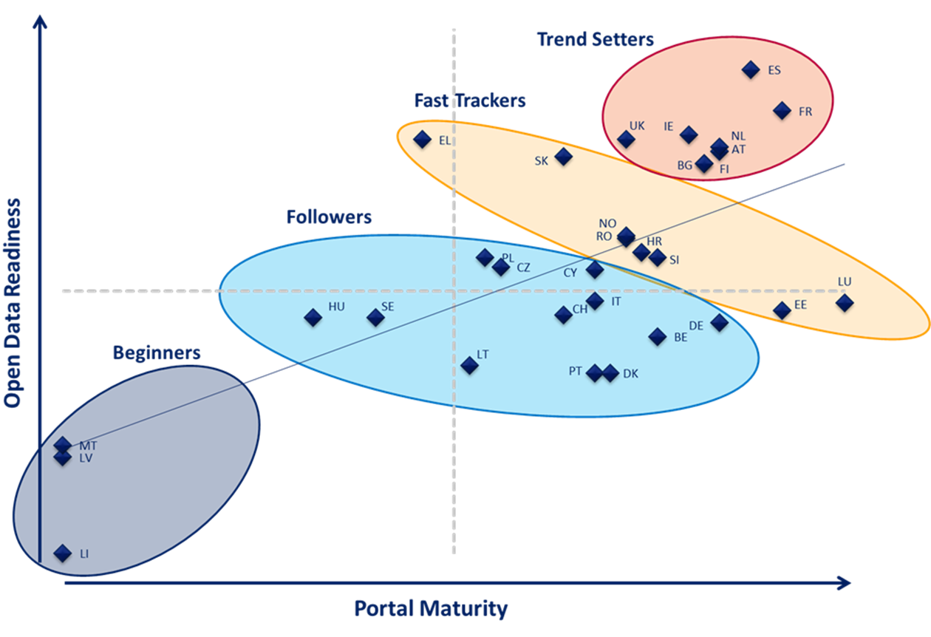
Zdroj: Open Data Maturity in Europe 2016

Slide 12
Zlepšenie dostupnosti dát verejnej správy
Aktuálny stav |  | Požadovaný stav
Legislatívne prostredie umožňujúce orgánom verejnej moci proaktívne sprístupňovanie otvorených údajov Funkčná infraštruktúra vyhovujúca aktuálnym potrebám sprístupňovania otvorených údajov Publicita v rámci národného projektu “Elektronické služby Úradu vlády SR – eDemokracia a otvorená vláda” |  | Dotvorenie legislatívy - návrh konceptu a pravidiel pre používanie otvorených dát, Zákon o údajoch Nasadenie korekčných a analytických nástrojov pre správne zverejňovanie dát (zvyšovanie kvality dát, dátové analýzy, vizualizácia dát) Automatizácia procesov tvorby otvorených dát Podpora rozvoja komunity pracujúcej s otvorenými dátami Zvýšenie kvality informovanosti o problematike otvorených dát (licencovanie, úlohy povinných osôb, kvalita dát, ..)
Notes:
Štandardy poskytovania údajov v elektronickom prostredí - §51-53, ktorá presne definuje požiadavky na spôsob vytvárania otvorených údajov
Zabezpečiť jednotný manažment kvailty otvorených údajov a riadenie ich opakovaného použitia
- neustále napredovanie, pokračovanie a vylepšovanie témy OD

Slide 13
Inšpirácie zo sveta

Slide 14
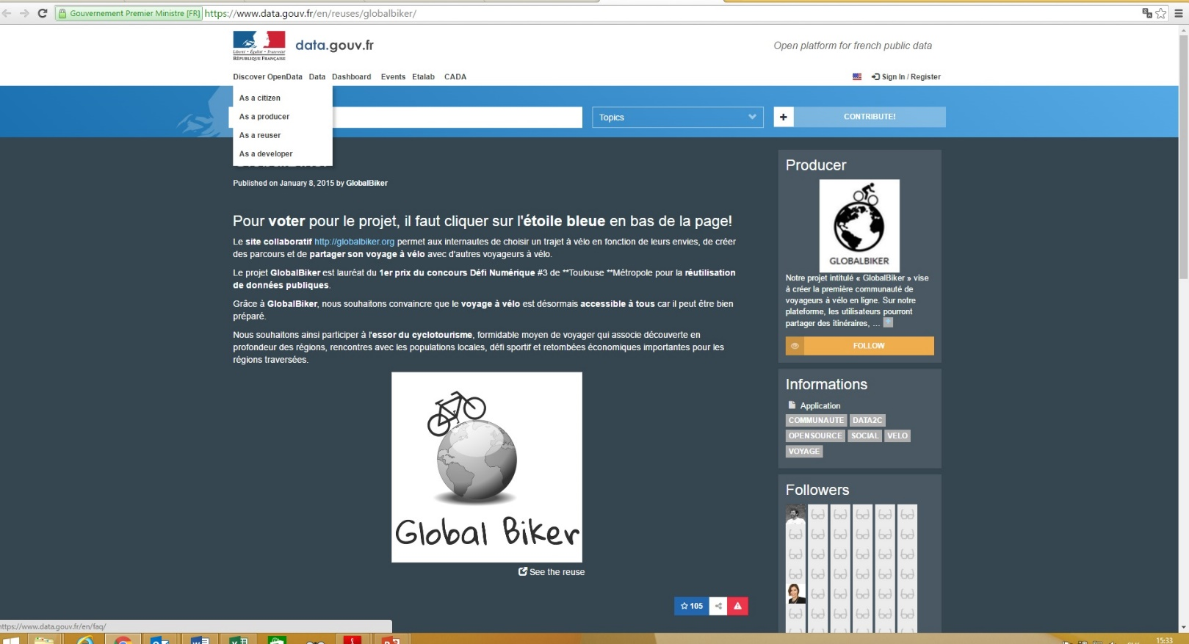
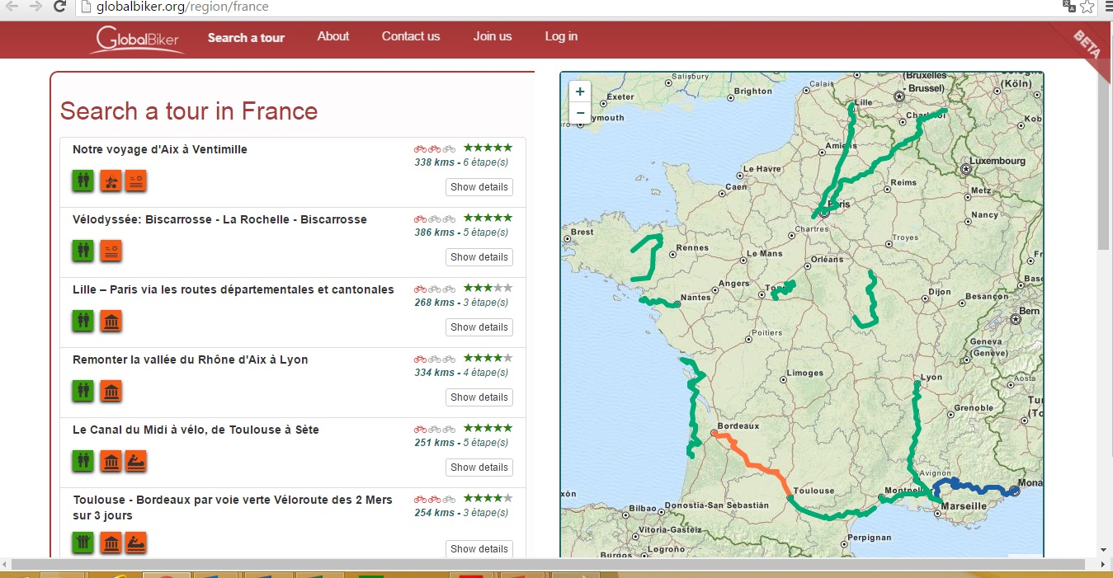
globalbiker.org

Slide 15
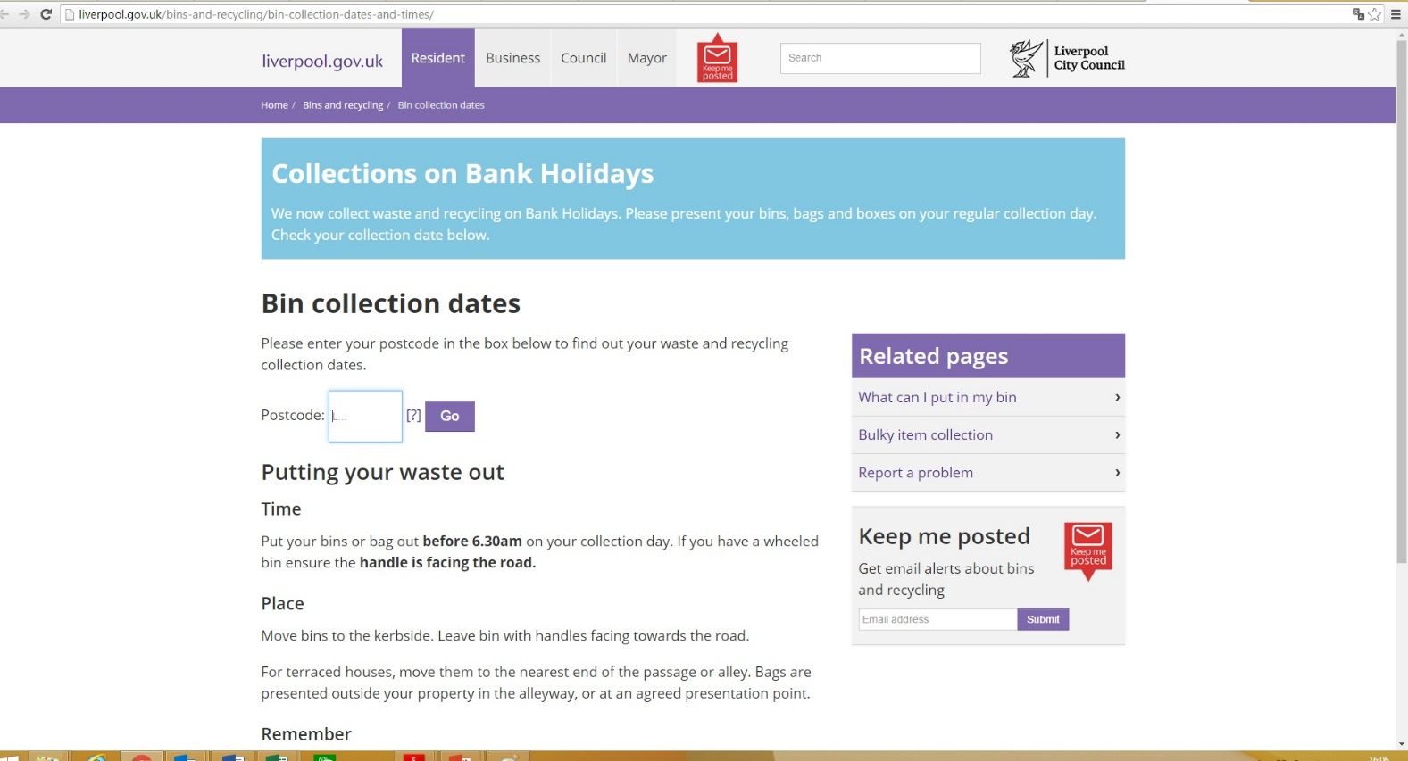
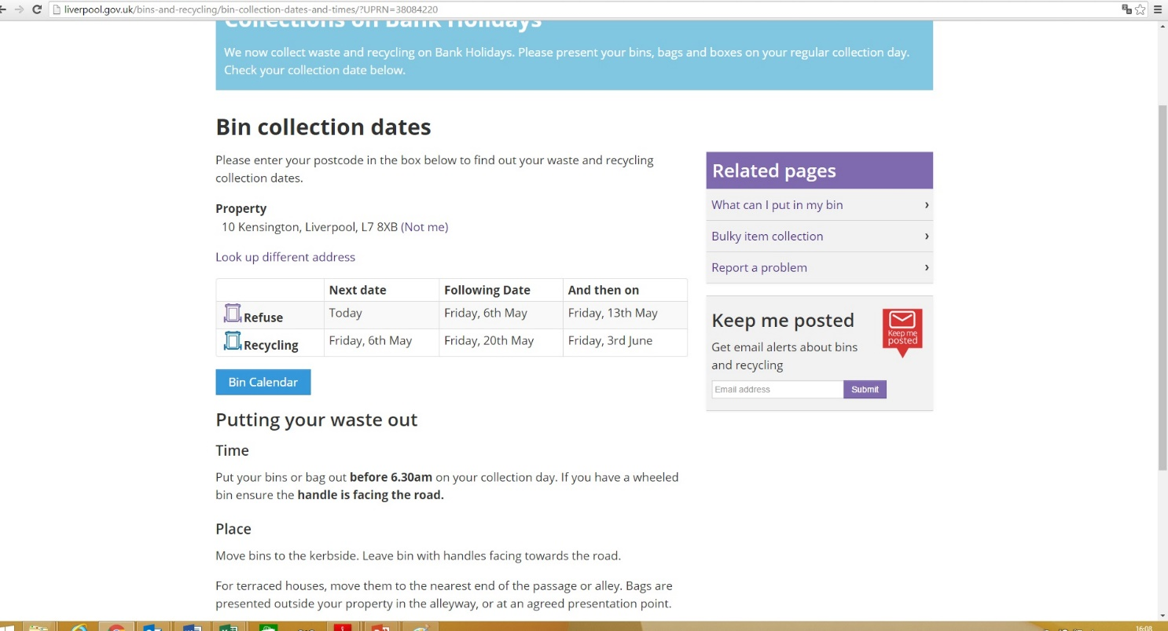
Mesto Liverpool Dátum odvozu odpadov podľa PSČ

Slide 16
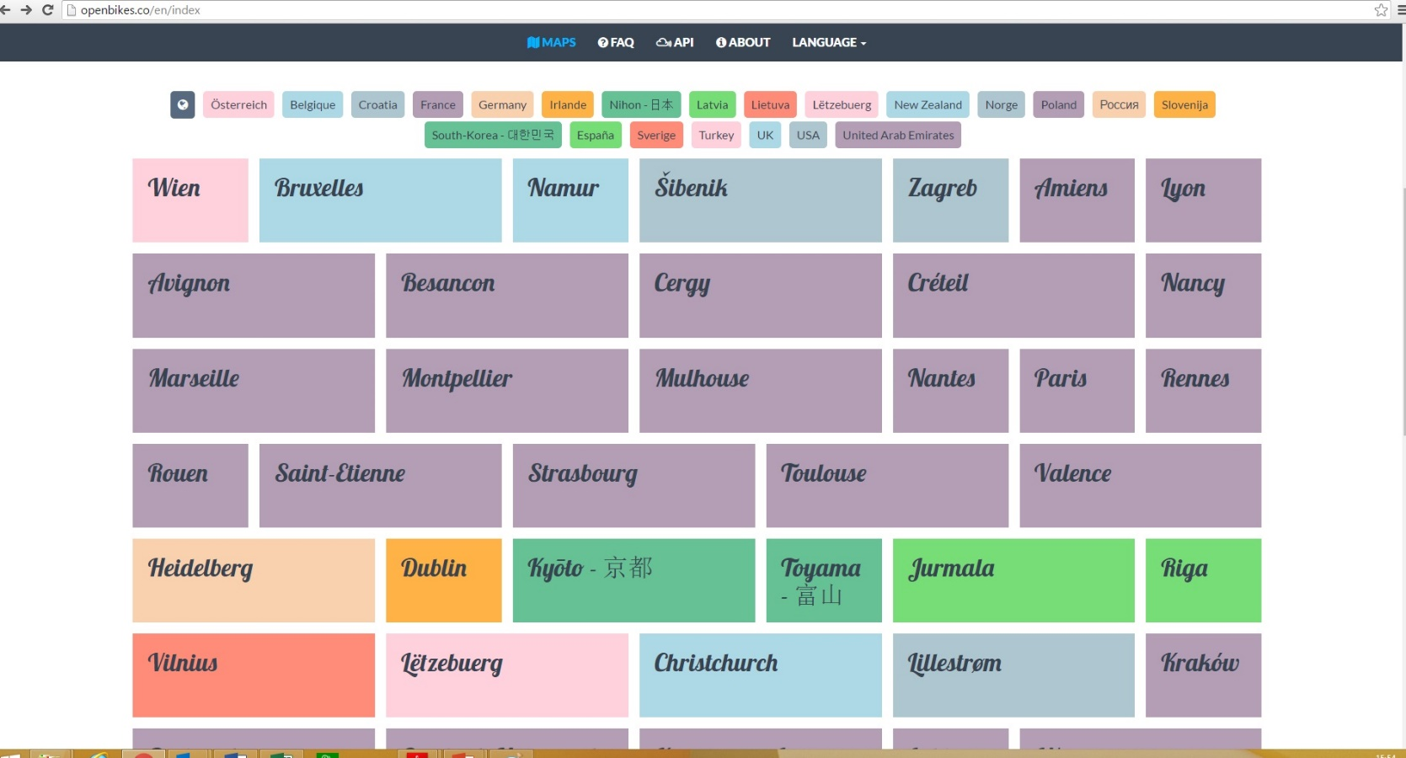
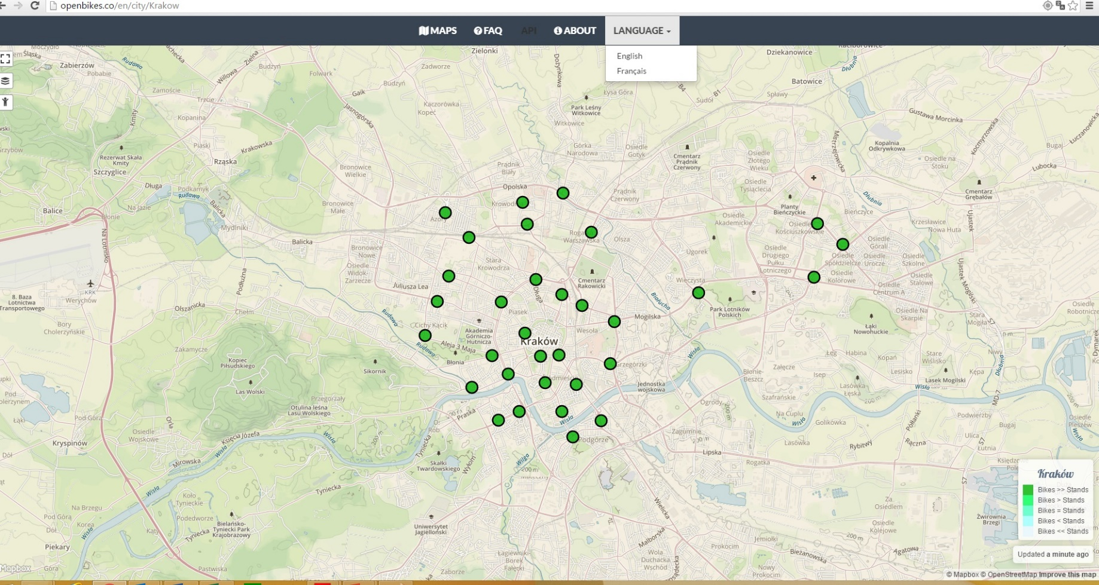
Francúzsko
Open bikes – FR študenti

Slide 17
Ďakujem za Vašu pozornosť!
Mgr. Silvia Horváthová
silvia.horvathova@nases.gov.sk
Dátový kurátor
Národná agentúra pre sieťové a elektronické služby

Slide 18
Štandardy poskytovania otvorených údajov
Štandardy pre ISVS (Výnos MF SR č.55/2014) obsahujú samostatnú časť - Štandardy poskytovania údajov v elektronickom prostredí - §51-53, ktorá presne definuje požiadavky na spôsob vytvárania otvorených údajov:
definuje základné termíny, napr. dataset, dátový zdroj, referencovateľný identifikátor, metaúdaje
definuje požiadavky pre vysporiadanie právnych aspektov použitia údajov (licencovanie), požiadavky na prácu s aktualizáciami údajov a identifikáciu platnosti údajov
predpoklady pre tvorbu identifikátormi prepojených údajov (Linked Data)
stanovuje povinné metaúdaje pre každý dataset a ich publikovanie v katalógu data.gov.sk

Slide 19
Štandardy poskytovania otvorených údajov
Prebratá medzinárodná schéma hodnotenia kvality údajov 5* (Five Stars), minimálna vyžadovaná úroveň je 3* - t.j. prístup k údajom online, v štruktúrovanej forme umožňujúcej strojové spracovanie a v otvorenom formáte
Možné formáty súborov sú taxatívne obmedzené na CSV, JSON, XML a RDF, k nim je povinné pripojiť zodpovedajúcu schému, aplikačné rozhranie môže byť SOAP alebo REST

Slide 20
Licencovanie
Pri publikovaní je povinná osoba povinná prideliť datasetu konkrétnu licenčnú zmluvu (licenciu)
Povinnosť prideliť licenciu vyplýva zo:
Zákona č. 618/2003 o autorskom práve a právach súvisiacich s autorským právom (autorský zákon), na základe ktorého je nevyhnutné chrániť práva a oprávnené záujmy autora prostredníctvom licenčnej zmluvy
Výnosu 55/2014 Z.z., podľa ktorého musia byť údaje poskytované otvoreným spôsobom umožňujúcim voľné opakované použitie informácií s právnou oporou
Zákona č. 211/2000 o slobodnom prístupe k informáciám, ktorý definuje povinné zverejňovanie informácií, ktoré nespadajú pod autorský zákon, ako aj ďalších informácií spadajúcich pod opakované použitie informácií
Notes:
Po popísaní datasetu povinná osoba určí pre daný dataset konkrétnu licenčnú zmluvu (ďalej len licenciu) na základe nasledujúcej metodiky. Licenciou v autorskom práve poskytovateľ (autor diela) poskytuje oprávnenie užívať dielo nadobúdateľovi – poskytovateľovi otvorených údajov ale aj používateľom otvorených údajov. Povinnosť prideliť datasetu licenciu vyplýva zo:
Zákona č. 618/2003 o autorskom práve a právach súvisiacich s autorským právom (autorský zákon), na základe ktorého je nevyhnutné chrániť práva a oprávnené záujmy autora prostredníctvom licenčnej zmluvy;
Výnosu 55/2014 Z.z., podľa ktorého musia byť údaje poskytované otvoreným spôsobom umožňujúcim voľné opakované použitie informácií s právnou oporou.

Slide 21
Najčastejšie používané licencie
Creative Commons vznikajú kombináciou niekoľkých základných vlastností, ktoré popisujú, aké práva si chce držiteľ autorských práv podržať a akých sa chce vzdať
Attribution (skratka BY) - umožňuje ostatným rozmnožovať, rozširovať, vystavovať dielo a odvodené diela za podmienky uvedenia autora
Share Alike (skratka SA)- umožňuje ostatným rozširovať odvodené diela len za podmienky použitia identickej licencie pre odvodené diela
Notes:
Licencia CC0 - Týmto verejným zverejnením poskytnú možnosť, aby ktokoľvek mohol voľne opakovane použiť, vylepšiť a budovať na ich diele na akékoľvek účely – komerčné aj neziskové – bez obmedzení daných autorským právom. Licenciu možno použiť, ak existujú autorské práva alebo obmedzenia aspoň v rámci jednej jurisdikcie.
Licencia GNU Free Documentation License - Táto licencia zároveň umožňuje autorom a vydavateľom získať na neobmedzenú dobu uznanie za svoju prácu, pričom ich zbavuje zodpovednosti za modifikácie textu vykonané inými osobami. Táto licencia je typ tzv. "copyleft", čo znamená, že dielo odvodené od pôvodného dokumentu sa stáva slobodným v rovnakom duchu. Táto licencia dopĺňa Všeobecnú verejnú licenciu GNU (GNU General Public License), ktorá je licenciou typu copyleft a je vypracovaná pre slobodne šíriteľný softvér.

Slide 22
Najčastejšie používané licencie
CC0 - umožňuje vedcom, učiteľom, zamestnancom verejnej správy a ďalším tvorcom a vlastníkom autorských práv alebo chráneného databázového obsahu vzdať sa svojich výhradných práv na používanie ich práce, a tým ich verejne zverejniť. Aplikovaním CC0 sa tak umožní slobodné opakované používanie na celom svete bez pochybností, čím sa podporí ochota verejnosti využívať datasety.
GNU Free Documentation License - cieľom tejto licencie je zaistiť, aby bol návod na použitie, učebnica alebo iný funkčný a užitočný dokument "slobodný". Slobodný v tom zmysle, aby ktokoľvek mohol kopírovať a ďalej šíriť daný dokument v neupravenom alebo upravenom znení, nekomerčným alebo komerčným spôsobom.
Notes:
Licencia CC0 - Týmto verejným zverejnením poskytnú možnosť, aby ktokoľvek mohol voľne opakovane použiť, vylepšiť a budovať na ich diele na akékoľvek účely – komerčné aj neziskové – bez obmedzení daných autorským právom. Licenciu možno použiť, ak existujú autorské práva alebo obmedzenia aspoň v rámci jednej jurisdikcie.
Licencia GNU Free Documentation License - Táto licencia zároveň umožňuje autorom a vydavateľom získať na neobmedzenú dobu uznanie za svoju prácu, pričom ich zbavuje zodpovednosti za modifikácie textu vykonané inými osobami. Táto licencia je typ tzv. "copyleft", čo znamená, že dielo odvodené od pôvodného dokumentu sa stáva slobodným v rovnakom duchu. Táto licencia dopĺňa Všeobecnú verejnú licenciu GNU (GNU General Public License), ktorá je licenciou typu copyleft a je vypracovaná pre slobodne šíriteľný softvér.

Slide 23
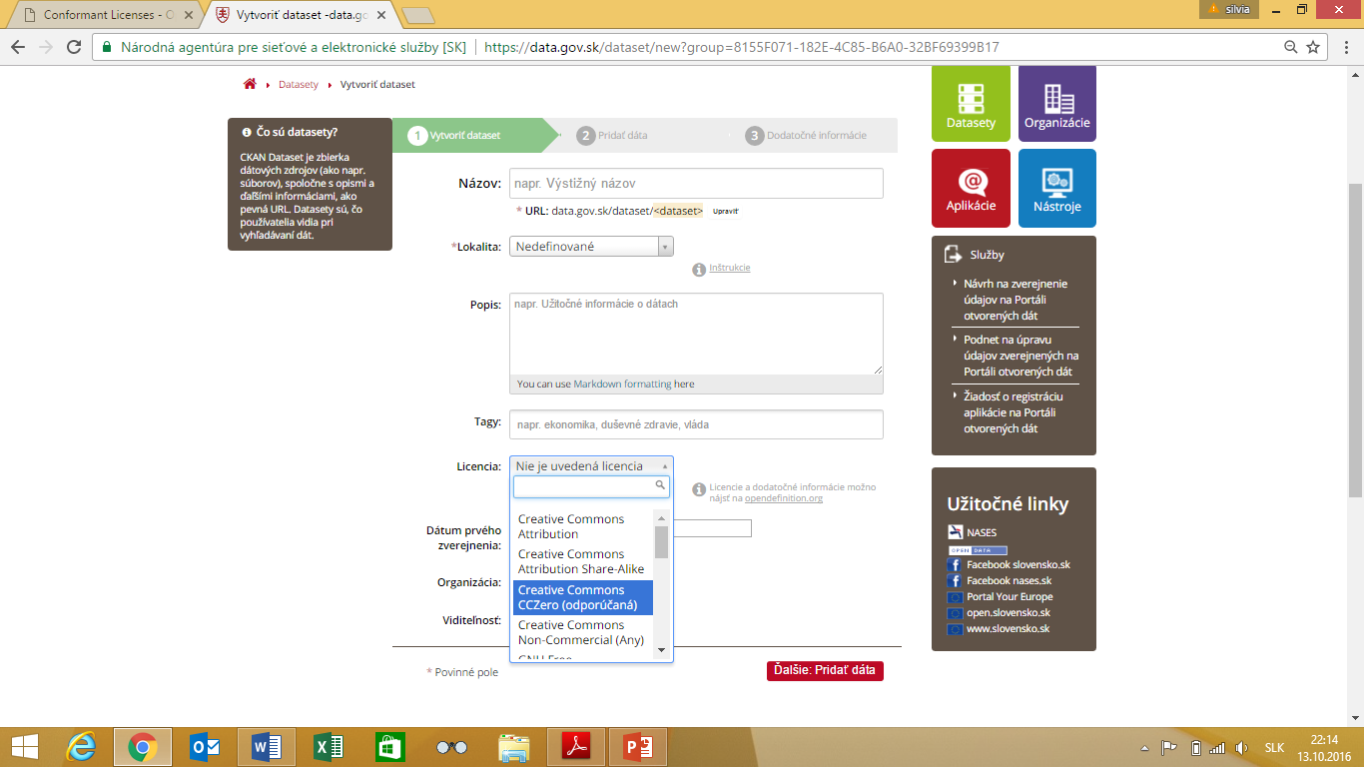

Slide 24
Licencie dostupné na data.gov.sk
Creative Commons Attribution Creative Commons Attribution Share – Alike Creative Commons CC Zero Creative Commons Non-Commercial (Any) GNU Free Documentation License UK Open Government Licence (OGL) | Open Data Commons Attribution License Open Data Commons Open Database License (ODbl) Open Data Commons Public Domain Dediction and License (PDDL) Ostatné (verejná doména) Ostatné (zatvorená licencia) Iné (nekomerčné)
Notes:
Po popísaní datasetu povinná osoba určí pre daný dataset konkrétnu licenčnú zmluvu (ďalej len licenciu) na základe nasledujúcej metodiky. Licenciou v autorskom práve poskytovateľ (autor diela) poskytuje oprávnenie užívať dielo nadobúdateľovi – poskytovateľovi otvorených údajov ale aj používateľom otvorených údajov. Povinnosť prideliť datasetu licenciu vyplýva zo:
Zákona č. 618/2003 o autorskom práve a právach súvisiacich s autorským právom (autorský zákon), na základe ktorého je nevyhnutné chrániť práva a oprávnené záujmy autora prostredníctvom licenčnej zmluvy;
Výnosu 55/2014 Z.z., podľa ktorého musia byť údaje poskytované otvoreným spôsobom umožňujúcim voľné opakované použitie informácií s právnou oporou.

